Slide 1
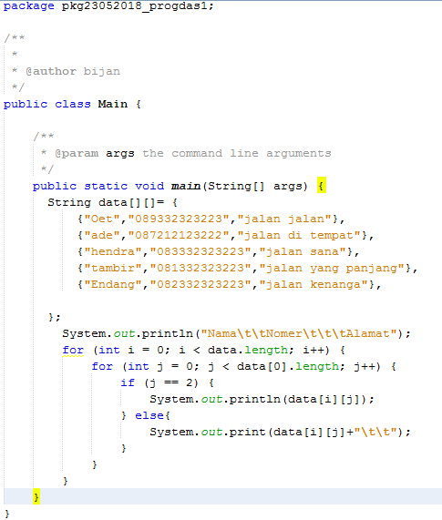
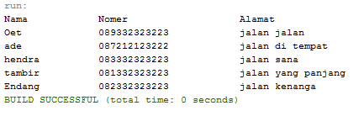
Tugas Pemprogramman Dasar I
Pertemuan 9 & 10
Oleh :
Panji Iman Baskoro
171111023
Pertemuan 9 : nomor 1
Source code :
Output :
Untuk versi raw dari source code ada di link berikut : https://gist.github.com/bijancot/78bed35cef21ae75a9803230c564081c

Slide 2
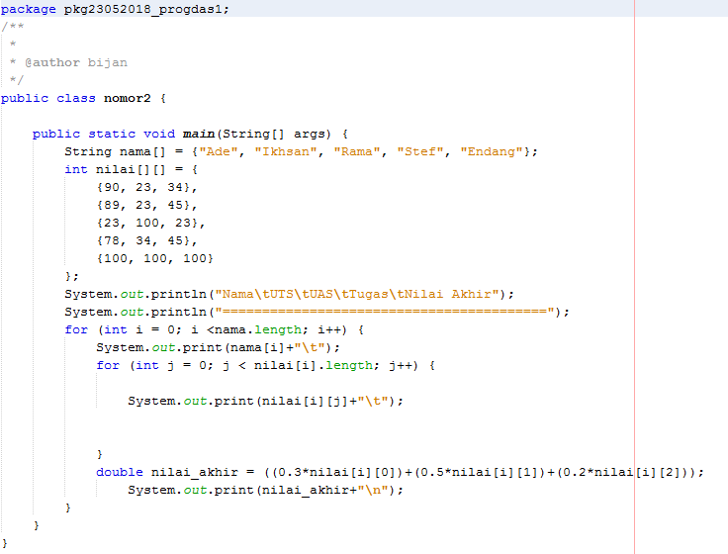
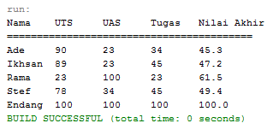
Pertemuan 9 : nomor 2
Source code :
Output :
Untuk versi raw dari source code ada di link berikut : https://gist.github.com/bijancot/5524667a6862c3acbb7fdf012835fc02

Slide 3
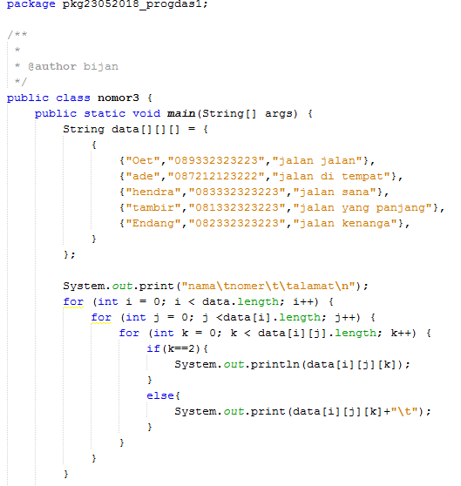
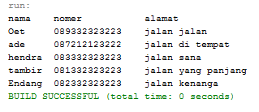
Pertemuan 9 : nomor 3
Source code :
Output :
Untuk versi raw dari source code ada di link berikut : https://gist.github.com/bijancot/9a6a940d40e3ae5267b2ea146fa0e323

Slide 4
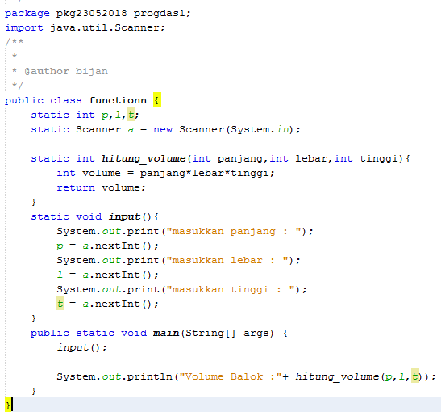
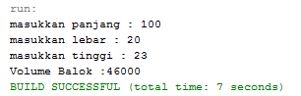
Pertemuan 10 : nomor 1
Source code :
Output :
Untuk versi raw dari source code ada di link berikut : https://gist.github.com/bijancot/37b27278ea3d8f5c9d420aa8d1ea731d

Slide 5
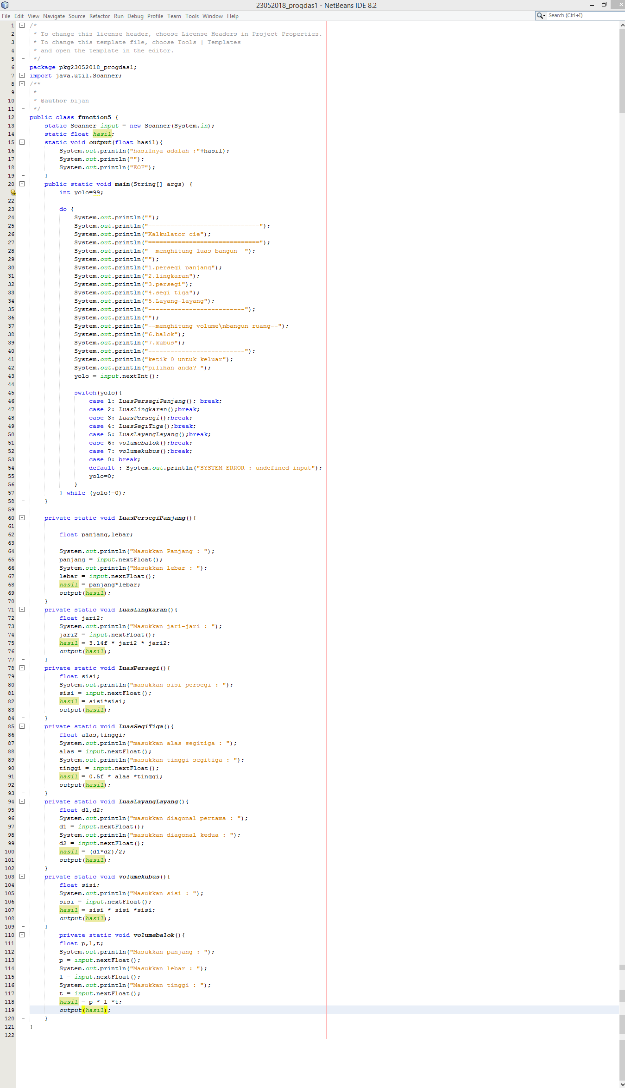
Pertemuan 10 : nomor 2
Source code :
Output :

Slide 6
Pertemuan 10 : nomor 2
Source code :
Output :
Pada baris kode tersebut saya hanya menggunakan procedure, karena tidak memungkinkan untuk menggunakan function. Kalaupun bisa diimplementasikan menurut saya akan kurang efektif, saya juga menggunakan procedure berparameter pada baris kode diatas. Untuk lengkapnya anda bisa liaht versi raw pada tautan di bagian output dari soal ini dihalaman selanjutnya.

Slide 7
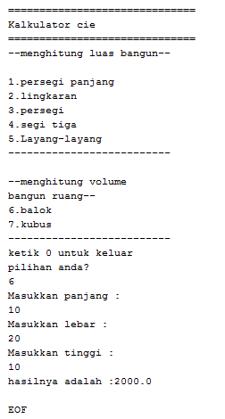
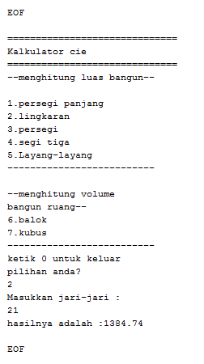
Pertemuan 10 : nomor 2
output:
Untuk versi raw dari source code ada di link berikut : https://gist.github.com/bijancot/32723661d1954f5b019609af3b099e3c
TERIMAKASIH

Slide 8
Ditulis oleh :
Panji Iman Baskoro
TI A
171111023
Blog :
https://bijancot.me
Portofolio :
http://bijancot.github.io

